Slide 1
Измерение отрезков и углов
7 класс
тест

Slide 2
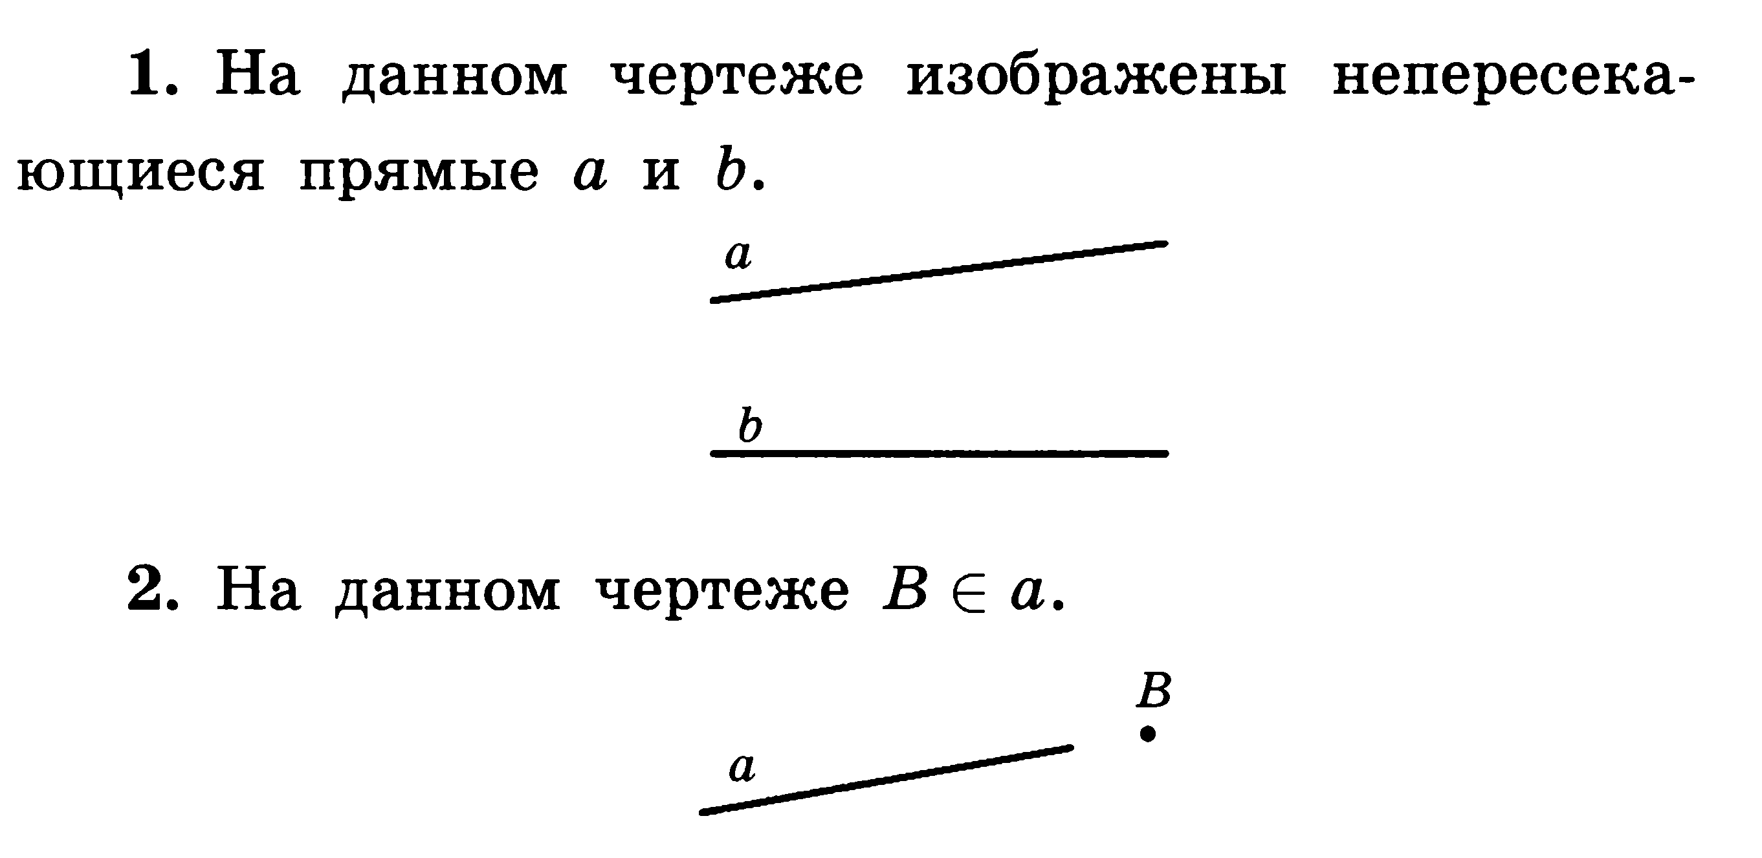
Верно ли, что…

Slide 3
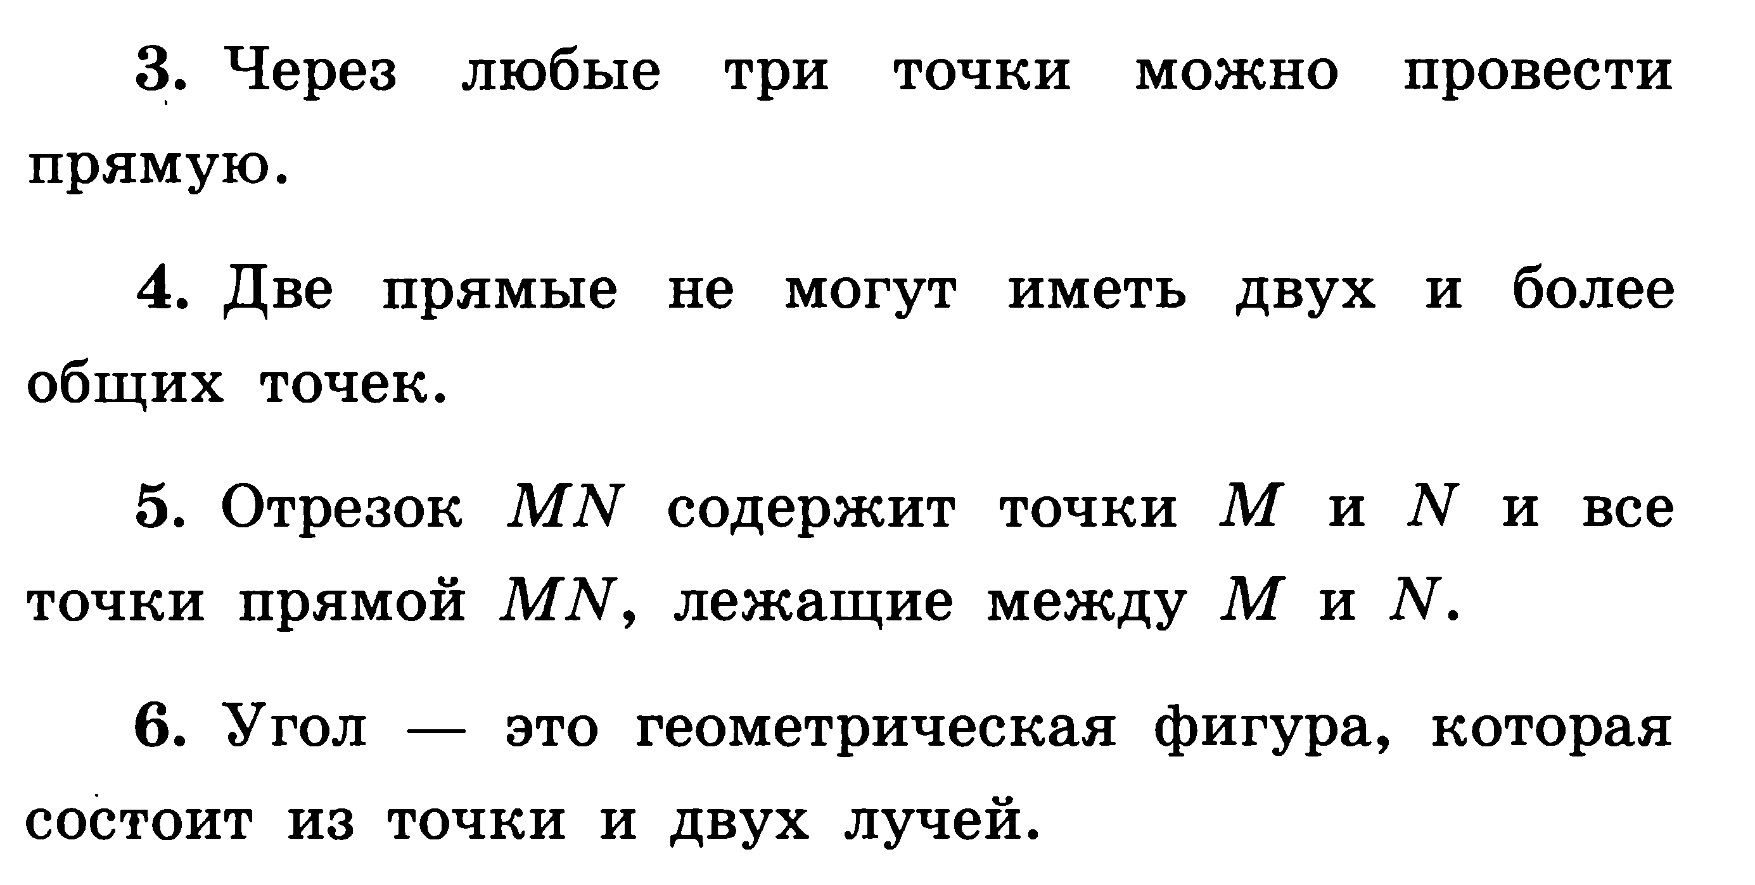
Верно ли, что…

Slide 4
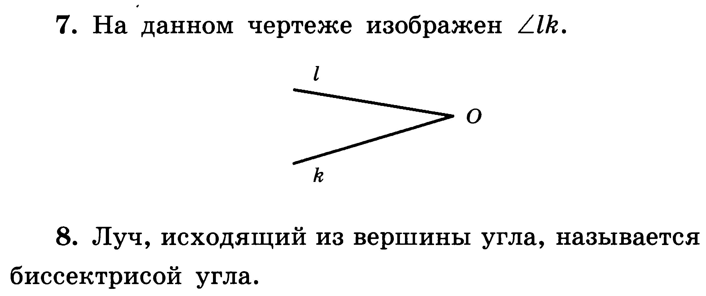
Верно ли, что…

Slide 5
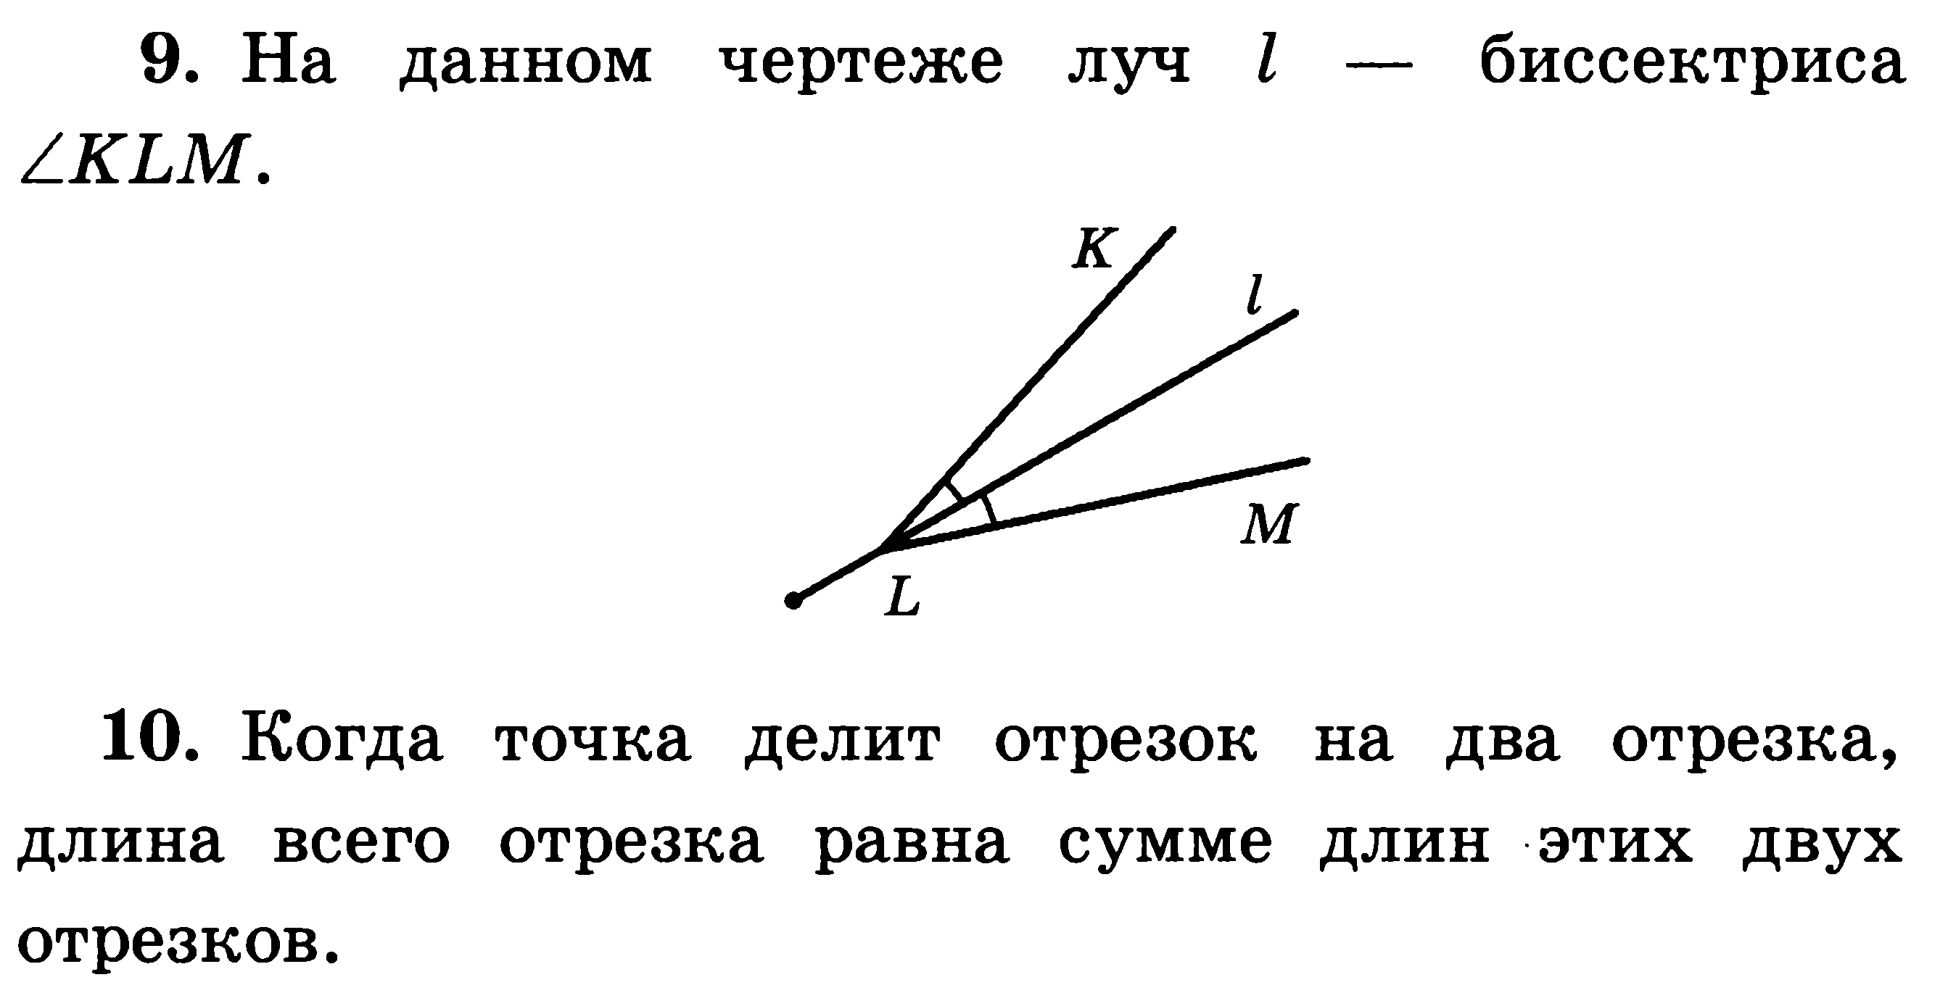
Верно ли, что…

Slide 6
Проверка
1) неверно;
2)верно;
3) неверно;
4)верно;
5) верно;
6) неверно;
7) верно;
8) неверно;
9) неверно;
10) верно;

Slide 7
Решите задачи
« 4»
Луч ВД делит прямой угол АВС на два угла, один из которых на 18 градусов больше другого. Найдите образовавшиеся углы.
«5»
Луч ВД делит прямой угол АВС на два угла, градусные меры которых относятся как 5:4. Найдите угол между лучом ВД и биссектрисой угла АВС
5 º
36º; 54º
Проверка

